Slide 1
DirectX 11
Matrix
1

Slide 2
목차
Matrix
1
목차
2
학습
3
예제
4
정리
매트릭스란?
행렬의 곱셈
전치 행렬
단위 행렬
예제
요약 정리

Slide 3
Matrix
1
목차
학습
2
학습
3
예제
4
정리

Slide 4
Matrix
1
목차
매트릭스란?
비례나 회전, 이동같은 기하학적 변환을 간결하게 서술하는 데 쓰이며, 점이나 좌표를 한 기준계에서 다른 기준계로 변환하는 데에도 쓰인다.
2
학습
3
예제
4
정리
매트릭스란?
행렬의 곱셈
전치행렬
단위행렬
예제
요약정리
학습 목표
행렬과 행렬의 대해 정의되는 연산들을 이해한다.
벡터와 행렬의 곱셈을 선형결합의 관점에서 바라보는 방법을 배운다.
단위행렬이 무엇인지, 그리고 행렬의 전치, 행렬식, 역행렬이 무엇인지 배운다.
DirectXmath Library의 벡터 관련 함수들과 클래스들에 익숙해진다.

Slide 5
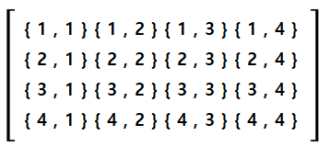
Matrix
1
목차
매트릭스란?
매트릭스(Matrix) 를 구성하는 수들을 성분, 원소 라 부른다.
매트릭스는 M개의 행과 n개의 열로 이루어진 정사각 실수들의 배열이다. (m x n)
2
학습
3
예제
4
정리
매트릭스란?
행렬의 곱셈
전치행렬
단위행렬
예제
요약정리
4 x 4

Slide 6
Matrix
1
목차
M
2
학습
(m x n)
3
예제
4
정리
매트릭스란?
행렬의 곱셈
전치행렬
단위행렬
예제
요약정리
다음 (m x n) 을 아래 첨자 라고 하는데 행렬의 성분을
의 형태로 지정하여 사용한다.
첫번째 첨자는 행을, 두번째 첨자는 열을 나타낸다.
M
(m x n)

Slide 7
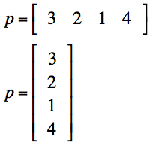
Matrix
1
목차
다음의 행벡터와 열벡터는 각각의 행과 열이 하나라는 점에 특별한 행렬이다.
2
학습
3
행 벡터 (row vector)
예제
1 x n
4
정리
매트릭스란?
행렬의 곱셈
전치행렬
단위행렬
예제
요약정리
열 벡터 (column vector)
표기법 또한 벡터 표기법인 (x, y, z) 와 행렬 표기법인 [x, y, z] 를
맞바꾸어 사용이 가능하다.
m x 1

Slide 8

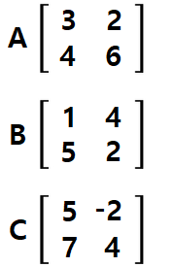





Matrix
1
목차
[
]
행렬의 연산
2
학습
=
3
예제
A + B
4
정리
=
매트릭스란?
행렬의 곱셈
전치행렬
단위행렬
예제
요약정리
=
A - B
=

Slide 9



Matrix
1
목차
[
]
행렬의 연산
2
학습
3
예제
4
정리
3C
=
=
매트릭스란?
행렬의 곱셈
전치행렬
단위행렬
예제
요약정리
=

Slide 10
Matrix
1
목차
[
]
행렬의 연산
2
학습
덧셈의 교환 법칙
3
예제
A + B = B + A
4
정리
덧셈의 결합 법칙
(A + B) + C = A +(B + C)
매트릭스란?
행렬의 곱셈
전치행렬
단위행렬
예제
요약정리
행렬들에 대한 스칼라의 분배법칙
r(A + B) = rA + rB
스칼라들에 대한 행렬의 분배법칙
(r + s)A = rA + sA

Slide 11
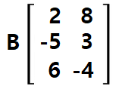

Matrix
1
목차
[
]
행렬의 곱셈
2
학습
3
예제
A x B 는 정의되지 않는다.
4
정리
매트릭스란?
행렬의 곱셈
전치행렬
단위행렬
예제
요약정리
A 의 행 은 (x, y) 뿐인 2차원 행벡터이지만
B 의 열은 (x, y, z) 인 3차원 열벡터이므로 서로 다른 차원을 정의 할 수 없다.

Slide 12
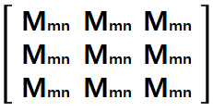
Matrix
1
목차
[
]
행렬의 곱셈
2
학습
3
예제
행렬의 곱셈은 다음과 같이 정의된다.
4
정리
X
매트릭스란?
행렬의 곱셈
전치행렬
단위행렬
예제
요약정리

Slide 13

Matrix
1
목차
[
]
행렬의 곱셈
2
학습
3
예제
그렇다면 다음과 같은 행렬은 곱셈식이 성립할 수 있을까?
4
정리
매트릭스란?
행렬의 곱셈
전치행렬
단위행렬
예제
요약정리
X

Slide 14
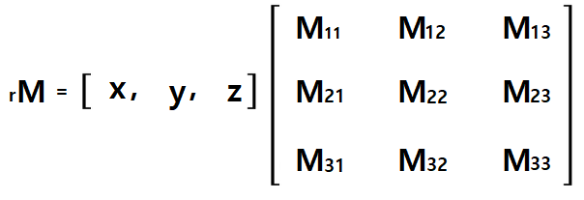
Matrix
1
목차
[
]
행렬의 곱셈
2
학습
3
예제
4
정리
매트릭스란?
행렬의 곱셈
전치행렬
단위행렬
예제
요약정리

Slide 15
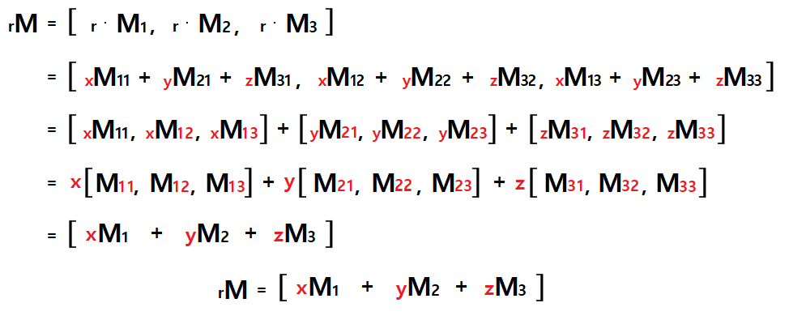
Matrix
1
목차
[
]
행렬의 곱셈
2
학습
3
예제
4
정리
매트릭스란?
행렬의 곱셈
전치행렬
단위행렬
예제
요약정리

Slide 16
Matrix
1
목차
[
]
결합법칙
2
학습
3
예제
4
정리
행렬은 다음과 같은 결합법칙을 만족한다.
[ A ( B + C ) = AB + AC ] = [ ( A + B ) C = AC + BC ]
매트릭스란?
행렬의 곱셈
전치행렬
단위행렬
예제
요약정리
덕분에 행렬들을 곱하는 순서를 적절히 선택할 수 있다.

Slide 17


Matrix
1
목차
[
]
전치행렬
2
학습
3
예제
4
정리
매트릭스란?
행렬의 곱셈
전치행렬
단위행렬
예제
요약정리

Slide 18
Matrix
1
목차
[
]
단위행렬
2
학습
정방행렬(square matrix)
3
예제
정방 행렬은 행과 열의 수가 같은 행렬을 말한다.
4
정리
매트릭스란?
행렬의 곱셈
전치행렬
단위행렬
예제
요약정리

Slide 19
Matrix
1
목차
[
]
단위행렬
2
학습
주 대각(main diagonal)
3
예제
행렬의 좌측 상단으로부터 우측 하단까지 대각선상에 있는 성분들을
주 대각 성분 이라 한다.
4
정리
매트릭스란?
행렬의 곱셈
전치행렬
단위행렬
예제
요약정리

Slide 20
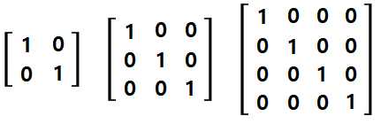
Matrix
1
목차
[
]
단위행렬
2
학습
단위행렬(Identity matrix)
3
예제
정방행렬의 주 대각성분은 1이고 나머지는 전부 0 인 행렬을 말한다.
4
정리
매트릭스란?
행렬의 곱셈
전치행렬
단위행렬
예제
요약정리

Slide 21
Matrix
1
목차
예제
2
학습
3
예제
4
정리

Slide 22
Matrix
1
목차
2
학습
DirectXMath Librarys
3
예제
4
정리
매트릭스란?
행렬의 곱셈
전치 행렬
단위 행렬
예제
요약 정리

Slide 23
Matrix
1
목차
정리
2
학습
3
예제
4
정리

Slide 24
Matrix
1
목차
m x n 행렬 M은 m 개의 행과 n개의 열로 이루어진 실수들의 직사각 배열이다. 두 행렬을 더할 때에는 대응되는 성분들을 더한다. 행렬에 하나의 스칼라를 곱할 때에는 행렬의 모든 성분에 그 스칼라를 곱한다.
만일 A가 m x n 행렬이고 B가 n x p 행렬이면 둘의 곱 AB가 정의된다. AB 행렬은 하나의 m x p 행렬이다. 이를 C 라고 할때, C의 ij번째 성분은 A의 i번째 행벡터와 B의 j번째 열벡터의 내적이다.
행렬의 곱셈에는 교환법칙이 성립되지 않는다.
전치행렬은 행과 열을 맞바꾼 것이다. 따라서 m x n행렬의 전치는 n x m 행렬이다. M행렬의 전치행렬을 M 로 표기한다.
단위 행렬은 정방행렬의 주 대각 성분들만 1이고 나머지는 0 인 행렬이다.
2
학습
3
예제
4
정리
T
매트릭스란?
행렬의 곱셈
전치행렬
단위행렬
예제
요약정리

